Slide 1
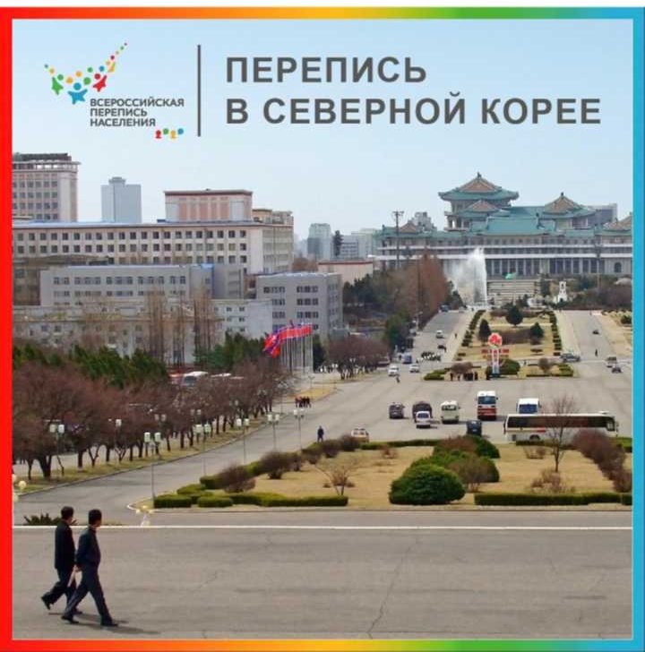
Сегодня расскажем вам о том, как проходят переписи населения в одной из самых недоступных для иностранцев стран
Речь пойдет о Северной Корее.
Переписи в этой стране проходят редко. За всю послевоенную историю страны всего дважды — в 1993 и 2008 годах.
Перепись 2008 года состоялась при поддержке ООН. Статистики включили в нее дополнительные вопросы, которые помогли узнать об образовании, обеспеченности жильем, состоянии здоровья и материнской смертности, экономической активности и миграции в стране.
По данным переписи, в КНДР проживало более 24 млн человек — на 13,4% больше, чем в 1993 году.

Slide 2
Переписи населения не сразу стали такими, какими мы их привыкли видеть.
Понадобилось больше 300 лет и три важных этапа развития.
Западной Европе и США с конца семнадцатого века начинают переписывать население, но не все. В России по указу Петра I тоже проводятся «ревизии» населения. Вопросов в переписных листах мало, а данные потом обрабатывают много лет.
Со второй половины девятнадцатого века переписи уже регулярно проходят по всей Европе, включая Россию, в Америке и в ряде стран Африки и Азии. А первые международные конгрессы статистиков определяют научные правила переписей, актуальные и поныне.
С середины двадцатого века переписи охватывают практически все население мира, широко используются информационные технологии и счетные машины. Итоги переписей позволяют планировать и составлять прогнозы во всех областях нашей жизни.

Slide 3
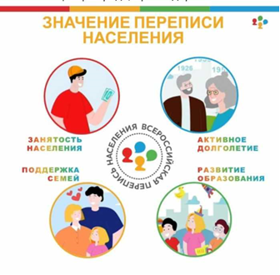
Значение переписи населения
Активное долголетие
Точные данные о структуре населения предпенсионного и пенсионного возраста - залог эффективности и реализации программы "активного долголетия".
Поддержка семей
Информация о структуре населения по состоянию в браке позволяет оценить количество неполных семей, одиноких матерей с детьми для последующей поддержки и помощи.
Развитие образования
Данные об образовательном уровне позволят скорректировать подготовку востребованных специалистов.

